Slide 1
Рекуррентная нейронная сеть для поиска отклонений в дыхании человека
В наше время есть множество медицинских приборов для определения состояния организма, однако состояние легких в домашних условиях никак не проверить.
Именно поэтому мы решили разработать бота в ВКонтакте на языке Python.
Вы отправляете ему голосовое сообщение, а он определяет вероятность отклонения в дыхании, его характер (хрипы и/или трески), к какому врачу необходимо обратиться и предполагаемые лекарства.

Slide 2
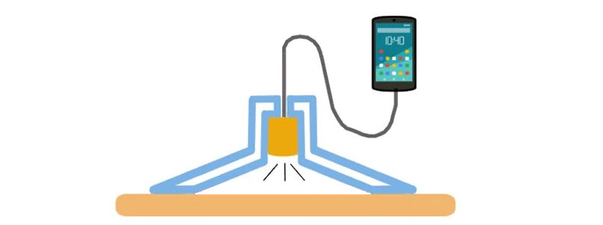
Так как встроенного микрофона недостаточно, было решено использовать электронный фонендоскоп.
Однонаправленный микрофон с высокой чувствительностью располагается внутри фонендоскопа, распечатанного на 3D-принтере.
В следствие того, что между стенками фонендоскопа присутствует вакуум, внешние звуки практически не попадают на микрофон.
Такая конструкция позволяет убрать практически все шумы, оставив только звуки дыхания.

Slide 3
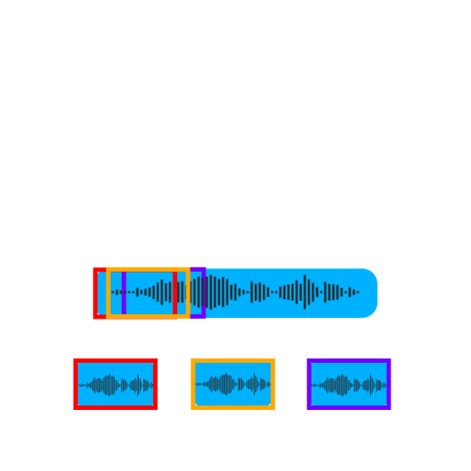
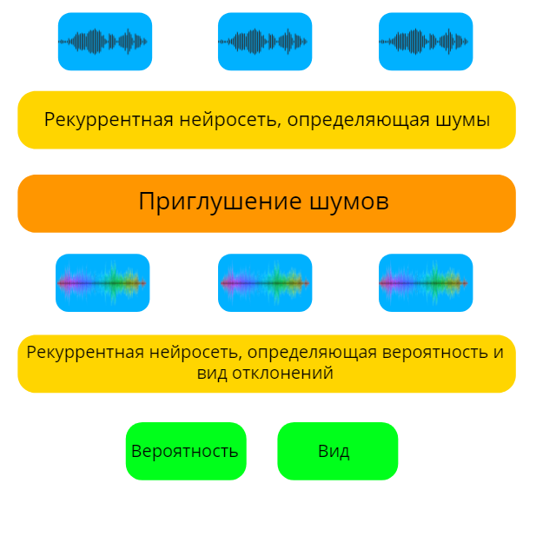
Полученный звук разбивается на кусочки, используя единичное смещение (правый нижний рисунок).
Затем кусочки отправляются в нейронную сеть. В первой части нейросеть ищет шумы. Во второй части (оранжевый блок) нейросеть приглушает эти шумы. В третьей части нейросеть предсказывает вероятность и вид отклонений(хрипы и/или трески). Их нейросеть отправляет пользователю обратно в ВКонтакте.

